Slide 1


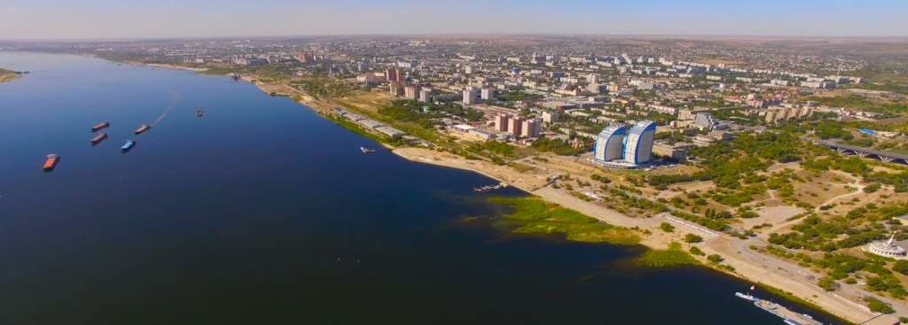

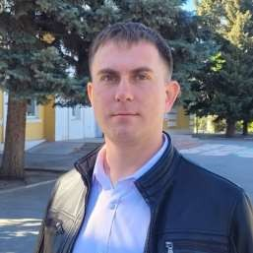
«Корпоративный добровольческий отряд «Семья»
Березов Виталий Алексеевич
Руководитель проекта

Slide 2



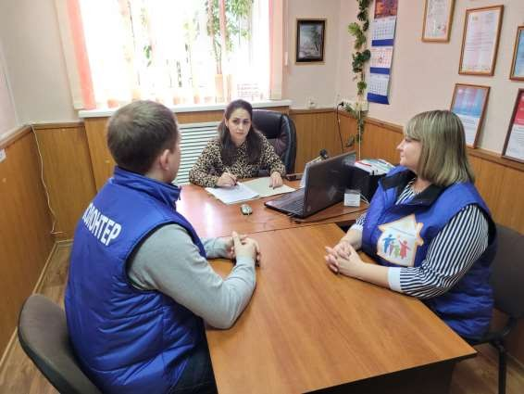
Цель практики:
Вовлечение сотрудников
трудового коллектива и членов их семей
в добровольческую (волонтерскую) деятельность

Slide 3











Задачи практики:
Содействовать формированию
у участников проекта представлений об основах волонтерской деятельности
Участвовать в реализации
социально-значимых инициатив для формирования образа социального работника как
человека с активной жизненной
позицией
Внедрять социальные проекты и практики, направленные на повышение качества жизни получателей социальных услуг ГКУ СО «Михайловский ЦСОН»
Создавать условия для развития профессиональных и личностных качеств сотрудников, получения морального удовлетворения от совершения добрых дел и формирования активной
жизненной позиции
Формировать социально- коммуникативные навыки, лидерские качества, умение работать в команде, видеть нестандартные способы решения проблем
Содействовать укреплению трудового коллектива и повышению внутренней лояльности
Стимулировать сотрудников к спортивным занятиям и проведению пропагандистских мероприятий, способствующих ведению здорового образа
жизни и отказу от вредных
привычек
Способствовать
предупреждению
профессионального выгорания сотрудников и повышению мотивации к труду
Пропагандировать добровольческое движение, как важнейший фактор развития современного общества

Slide 4



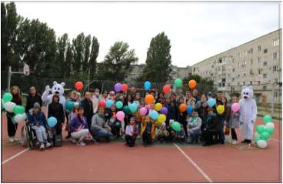
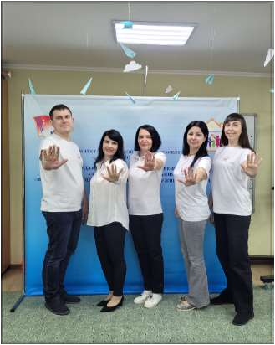

Целевая аудитория:
Волонтеры из числа сотрудников
ГКУ СО «Михайловский ЦСОН»
и члены их семей
Получатели социальных услуг ГКУ СО
«Михайловский ЦСОН»
Семьи, воспитывающие детей-инвалидов
Многодетные семьи
Малообеспеченные семьи
Семьи, находящиеся в трудной жизненной
ситуации
Семьи участников специальной военной операции Пожилые одинокие и маломобильные граждане

Slide 5



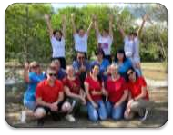

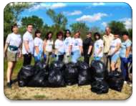

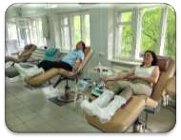
Направления деятельности:
Социальное добровольчество
Организация мероприятий, акций, благотворительных сборов
Участие в реализации социальных проектов
Всероссийская акция взаимопомощи «МыВместе»
Помощь семьям участников СВО «МыВместе.Опека»
Экология
Организация субботников
Сбор макулатуры
Раздельный сбор мусора
Просветительские акции
Участие во Всероссийской акции «Вода России»
Донорство
Донорство крови и ее компонентов
Информационно-просветительская компания по направлениям донорство крови
и донорство костного мозга

Slide 6




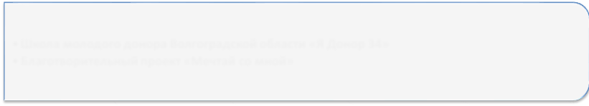

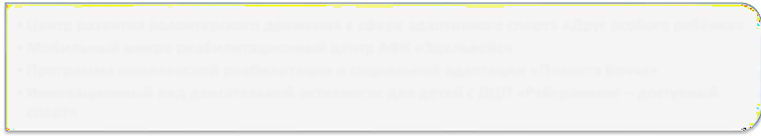
Участие в проектах
Всероссийская экологическая акция «Вода России»
Всероссийская акция взаимопомощи «МыВместе»
Программа длительного сопровождения семей военнослужащих «МыВместе.Опека»
Всероссийская акция по восстановлению лесов «Сохраним лес»
Федеральные
Школа молодого донора Волгоградской области «Я Донор 34»
Благотворительный проект «Мечтай со мной»
Региональные
Центр развития волонтерского движения в сфере адаптивного спорта «Друг особого ребёнка»
Мобильный микро реабилитационный центр АФК «Эдельвейс»
Программа комплексной реабилитации и социальной адаптации «Планета Бочча»
Инновационный вид двигательной активности для детей с ДЦП «Рэйсраннинг – доступный
спорт»
Муниципальные

Slide 7








Количественные показатели за 2022 год:
Волонтеры : 42 сотрудника учреждения и
11 членов их семей
Мероприятия:
экология – 6,
донорство – 4, социальное направление - 16
Обучающие занятия для
волонтёров:
10 мероприятий
Участие в образовательных мероприятиях:
2 образовательных
форума
Партнеры:
12 организаций
Благополучатели:
более 400 человек

Slide 8




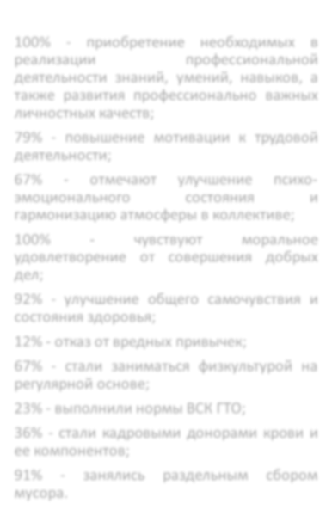
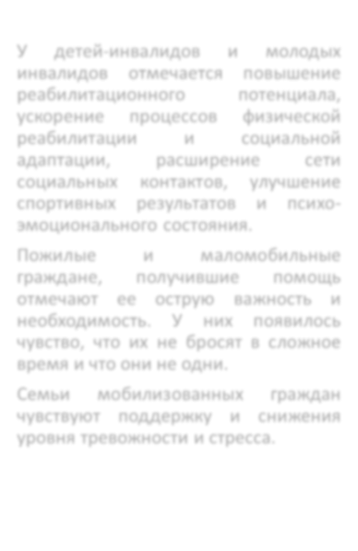

Качественные показатели:
Корпоративные волонтёры
Благополучатели
100% - приобретение необходимых в реализации профессиональной деятельности знаний, умений, навыков, а также развития профессионально важных личностных качеств;
79% - повышение мотивации к трудовой
деятельности;
У детей-инвалидов и молодых
повышение
инвалидов отмечается
реабилитационного
потенциала, физической социальной
ускорение процессов
реабилитации адаптации, социальных
и
расширение сети
67% - отмечают
улучшение психо-
состояния и
контактов, улучшение
эмоционального
спортивных результатов и психо-
эмоционального состояния.
гармонизацию атмосферы в коллективе;
100% -
удовлетворение дел;
чувствуют моральное
от совершения добрых
Пожилые граждане, отмечают
и маломобильные
получившие помощь
ее острую важность и
92% - улучшение общего самочувствия и состояния здоровья;
12% - отказ от вредных привычек;
67% - стали заниматься физкультурой на
регулярной основе;
23% - выполнили нормы ВСК ГТО;
36% - стали кадровыми донорами крови и
ее компонентов;
91% - занялись раздельным сбором
мусора.
необходимость. У них появилось чувство, что их не бросят в сложное время и что они не одни.
Семьи мобилизованных
граждан
чувствуют поддержку и снижения
уровня тревожности и стресса.

Slide 9













Партнеры проекта:
Администрация г.о.г.
Михайловка
МКОУ ДО СДЮТИЭ
г.Михайловка
Молодежный парламент
г.о.г. Михайловка
МКУ "Социально-
досуговый центр для подростков и молодежи" городского округа город Михайловка
Михайловское местное
отделение партии
«Единая Россия»
Михайловская городская
Дума
МРО ВОИ ООО
«Всероссийское общество
инвалидов»
Центр общественного развития "Добро.Центр" г.Михайловка
Себряковский филиал
ВолгГТУ
Михайловское Отделение Всероссийской Общественной
Организации "Молодая
Гвардия Единой России"
Общественно- политическая
газета «Призыв»
АУ «Центр физической культуры и спортивной подготовки г.Михайловка»

Slide 10




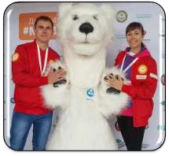
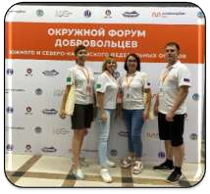





Повышение квалификации по теме добровольчества:
Прохождение
обучающих
курсов
онлайн на сайте
Добро.ru
Окружной форум
добровольцев
Южного
Федерального
округа
«Добро.Фестиваль #МыВместе» 26-29 августа
2021 года
г. Волгоград
Окружной форум
добровольцев
Южного и Северо- Кавказского федеральных
округов
19-22 июля
2022 года
Республика Адыгея
г. Майкоп
Международный
форум
гражданского
участия
«МЫВМЕСТЕ»
5-7 декабря
2022 года
г. Москва

Slide 11



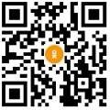

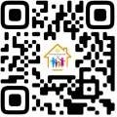
ИНФОРМАЦИОННАЯ ОТКРЫТОСТЬ
https://ok.ru/gkusomikha
https://vk.com/club213345367
#НашОтрядСемья

Slide 12







Мультипликативность:
Команда проекта готова поделиться опытом внедрения практики
Не требует значительных материально- технических
ресурсов
Проект доступен для реализации в организациях социального обслуживания

Slide 13
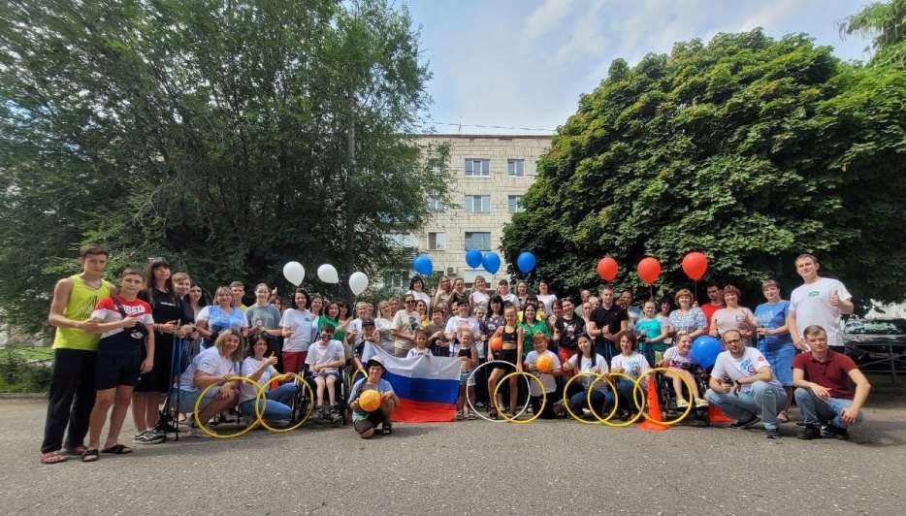
Спасибо за внимание!

